Slide 1
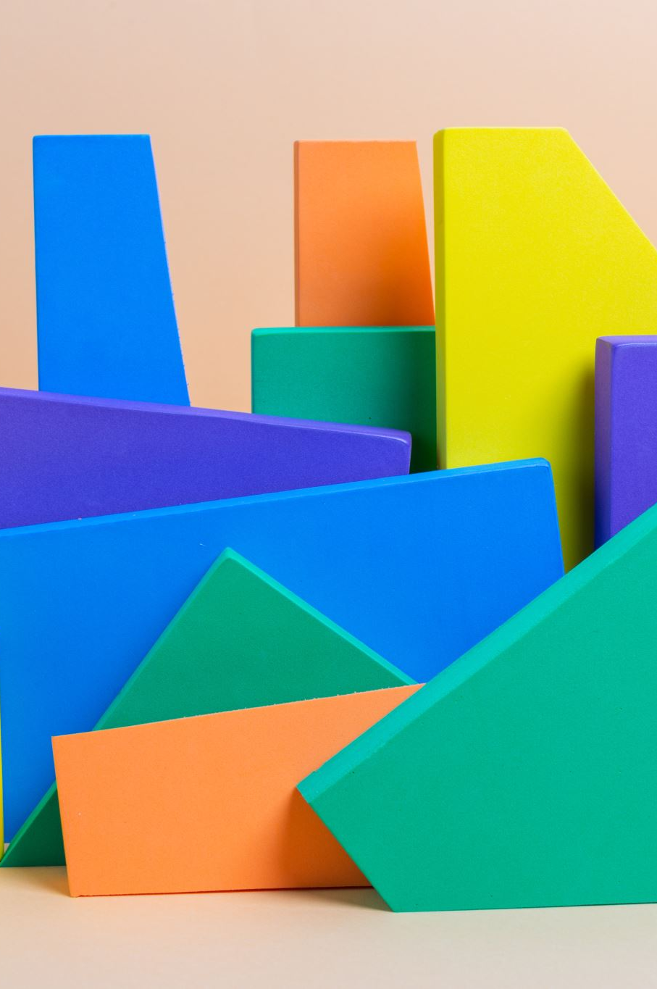
ANÁLISIS
MATEMÁTICO III
Mg. verónica Bejarsky

Slide 2

ANÁLISIS MATEMÁTICO III
CLASE 3
UNIDAD II: INTEGRALES MÚLTIPLES
INTEGRAL DOBLE aplicada al cálculo de ÁREAS y VOLÚMENES
Cambios de orden de integración.
Integración con cambios de coordenadas de cartesianas (x,y) a (u,v).
Uso del Jacobiano.
Integración con cambios de coordenadas cartesianas a polares.

Slide 3
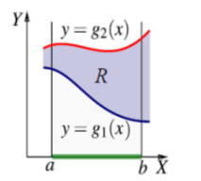
CÁLCULO DE AREAS MEDIANTE INTEGRALES DOBLES:
El teorema de Fubini establece que si f es continua sobre R, la integral doble se puede evaluar por “integración parcial” respecto a cada variable, una a la vez. Este es el método de “integrales iteradas”. Primero debemos especificar dos maneras de describir una misma región.

Slide 4
CÁLCULO DE AREAS MEDIANTE INTEGRALES DOBLES: INTEGRALES ITERADAS

Slide 5
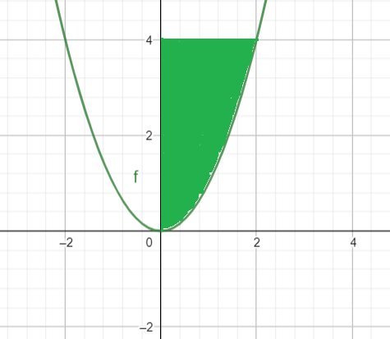
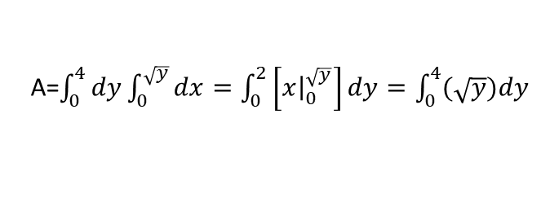

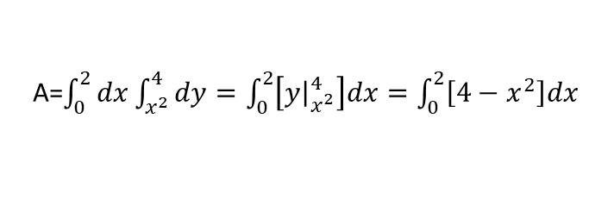
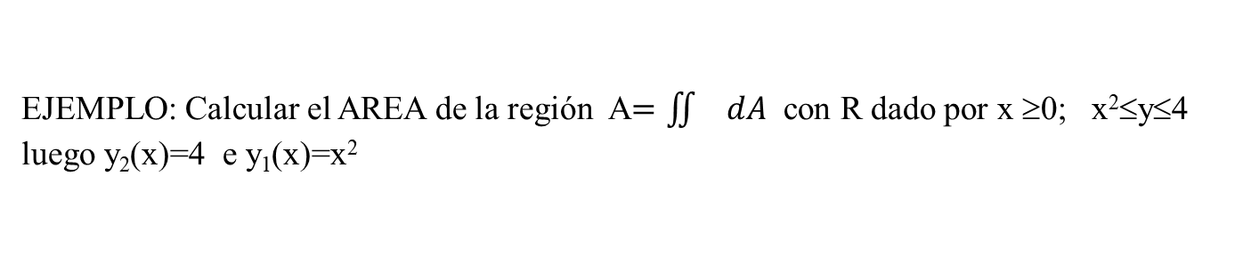

EJEMPLO: Calcular el AREA de la región A$=\iint{1}dA$ con R dado por x ≥0; x²≤y≤4 luego y₂(x)=4 e y₁(x)=x²
y
Si planteo por x:
A=$\int_{0}^{2}{dx}\int_{x^{2}}^{4}{dy=\int_{0}^{2}{\left[{\left.y\right|}_{x^{2}}^{4}\right]dx=\int_{0}^{2}{\left[4−x^{2}\right]dx}}}$
A$=\left[{\left.4x−\frac{x^{3}}{3}\right|}_{0}^{2}\right]=\left(8−\frac{8}{3}\right)−\left(0\right)=\frac{16}{3}$
x
Si planteo por y:
x
A=$\int_{0}^{4}{dy}\int_{0}^{\sqrt{y}}{dx=\int_{0}^{2}{\left[{\left.x\right|}_{0}^{\sqrt{y}}\right]dy=\int_{0}^{4}{(\sqrt{y})dy}}}$
A $=\left[{\left.\frac{y^{3/2}}{3/2}\right|}_{0}^{4}\right]=\left(\frac{16}{3}\right)−\left(0\right)=\frac{16}{3}$
y

Slide 6
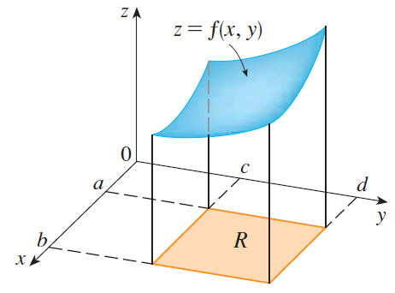
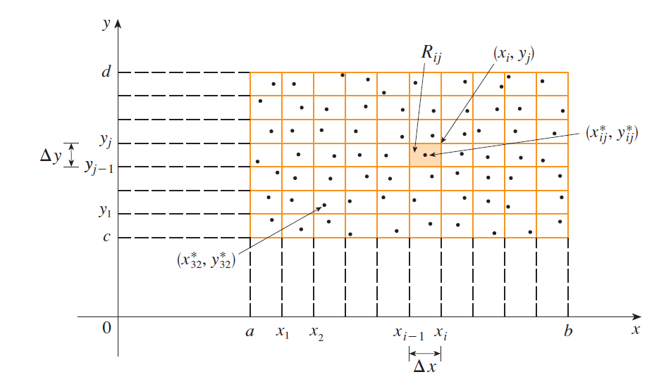
CÁLCULO DE VOLÚMENES CON INTEGRALES DOBLES
Supongamos que partimos de la grafica de una superficie S cuya ecuación es la función z= f(x,y) su proyección en el plano xy esta definida sobre un rectángulo cerrado abcd. El objetivo es hallar el volumen de S.
El primer paso es dividir el rectángulo R en subrectángulos.
Esto se hace dividiendo el intervalo [a, b] en m subintervalos de igual ancho: Δx = (b-a)/m.
También dividimos el intervalo [c, d] en n subintervalos de igual ancho:
Δy = (d-c)/n

Slide 7
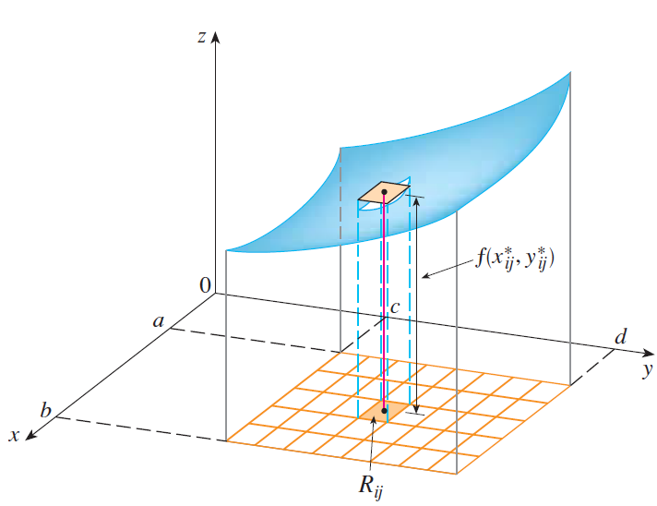
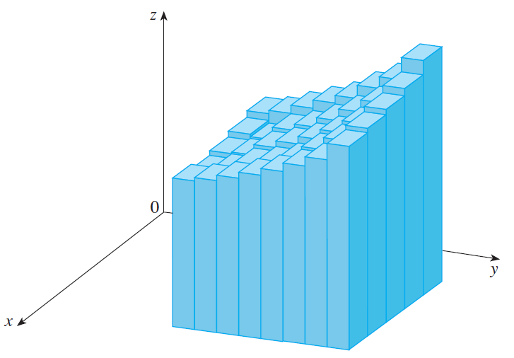
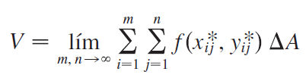
Si tomamos un rectángulo cualquiera Rij, entonces podemos aproximar el volumen como Área x Altura:
V = (Δy_{ij}. Δx_{ij}) . f(x_{ij}, y_{ij})= ΔA . f(x_{ij}, y_{ij})
Análogamente, para definir el volumen del sólido S que se encuentra por debajo de la gráfica de f(x,y):

Slide 8
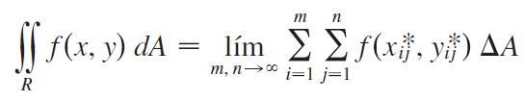

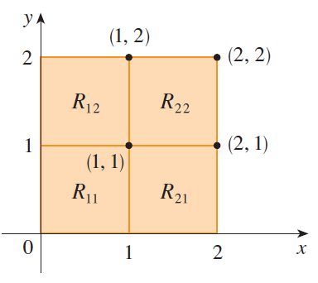
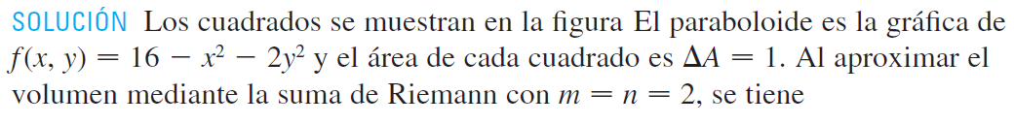
La integral doble de f sobre el rectángulo R es:
La siguiente suma se la llama doble suma de Riemann y se emplea como una aproximación del valor de la integral doble
representa la suma de volúmenes de columnas, cuantas mas columnas se consideren, mas exacto será el valor :
EJEMPLO #1: Estime el volumen del sólido que está arriba del cuadrado R = [0, 2] & [0, 2] y debajo del paraboloide elíptico z = 16 - x² - 2y². Divida R en cuatro cuadrados iguales y elija el punto muestra como la esquina superior derecha de cada cuadrado Rij. Dibuje el sólido y las cajas rectangulares de aproximación.

Slide 9
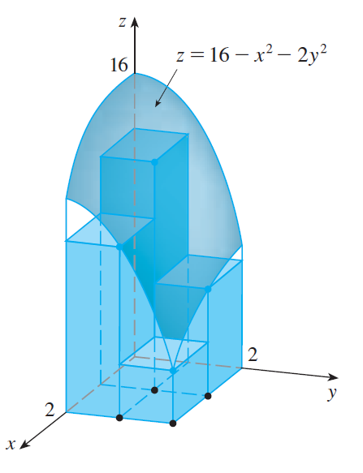
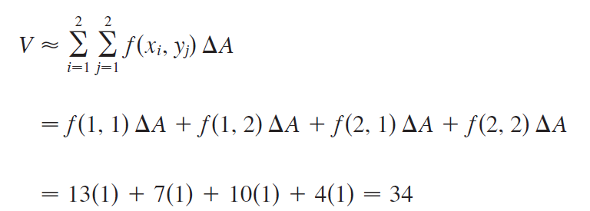
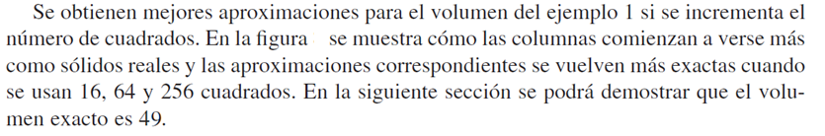
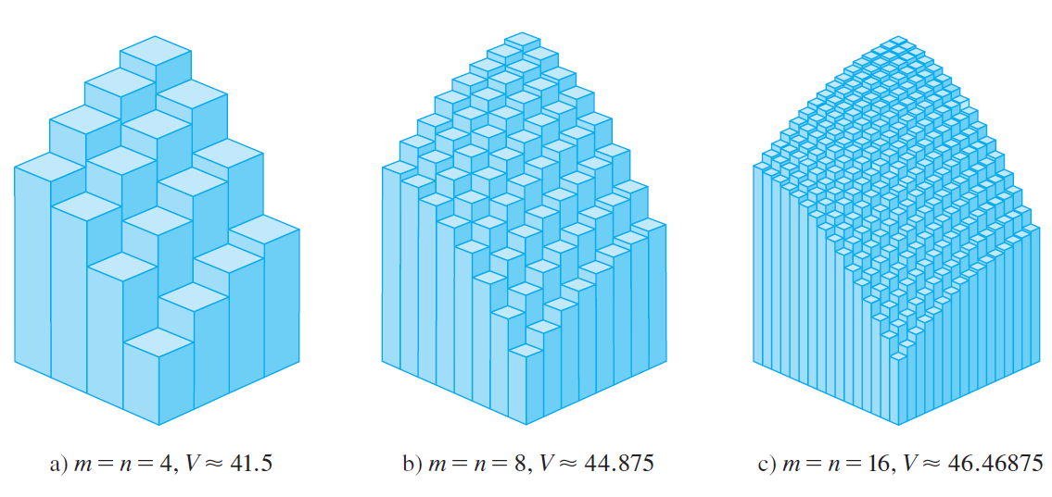

Slide 10
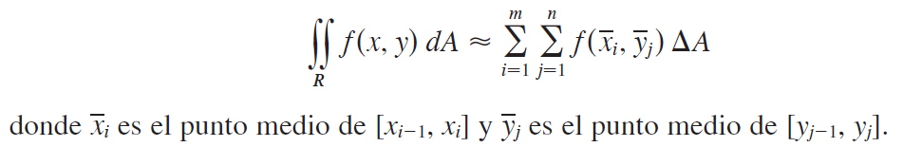
Regla del punto medio para integrales dobles:
Se utiliza una doble suma de Riemann para aproximar la integral doble, pero el punto muestra

Slide 11
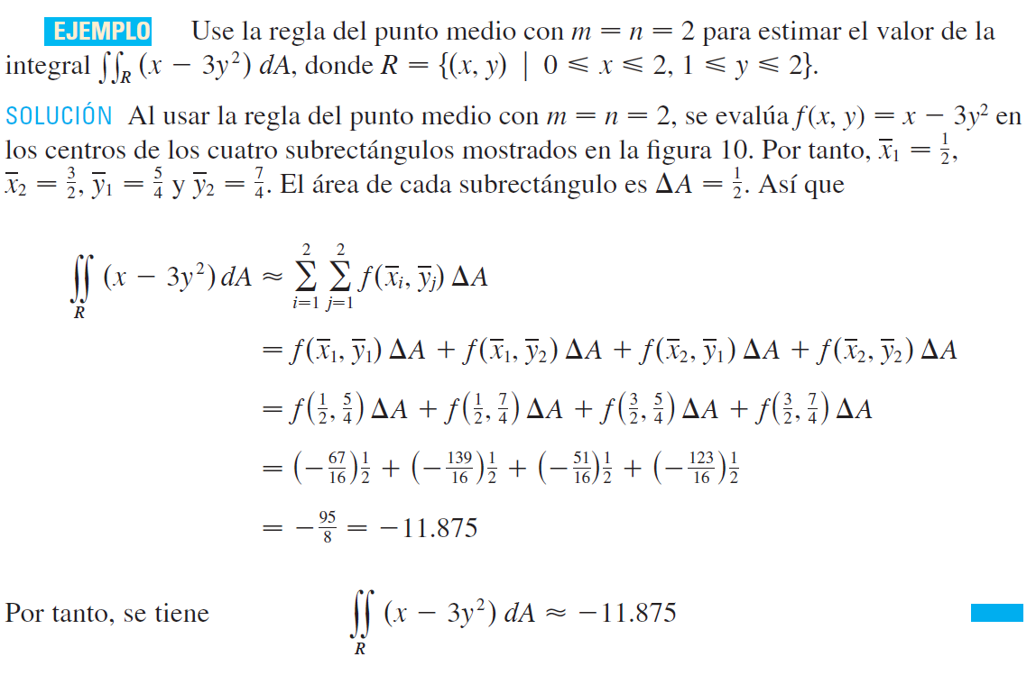
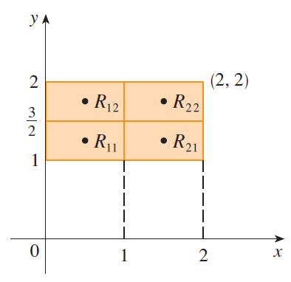

Slide 12
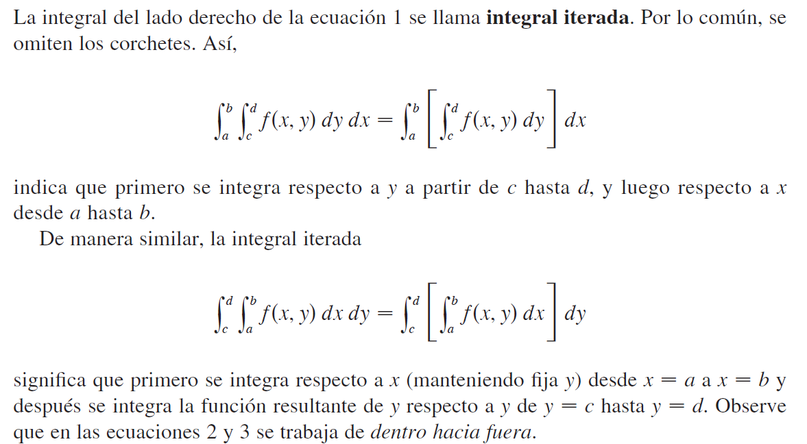

Slide 13
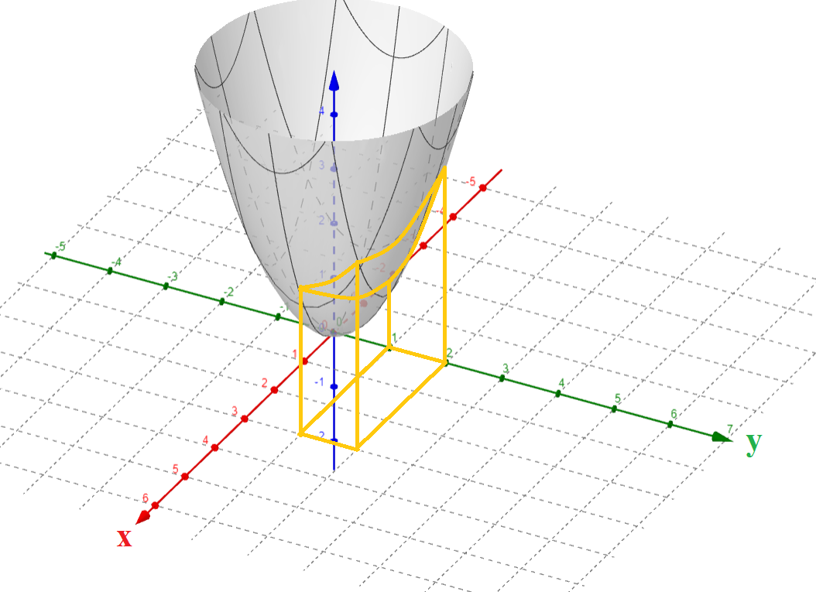

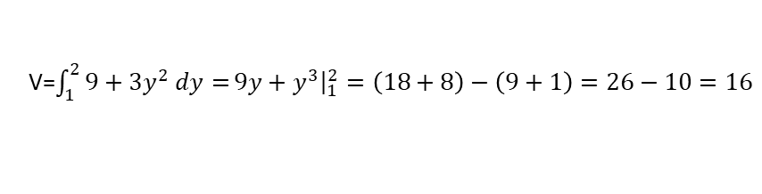

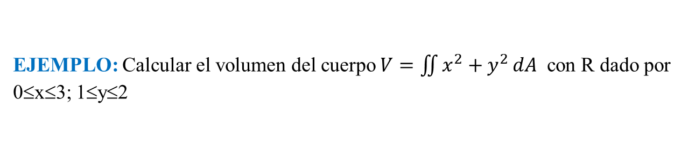
EJEMPLO: Calcular el volumen del cuerpo$V=\iint{x^{2}+y^{2}}dA$ con R dado por 0≤x≤3; 1≤y≤2
Si planteo por y:
V=$\int_{1}^{2}{dy}\int_{0}^{3}{x^{2}+y^{2} dx=\text{=}\int_{1}^{2}{\left[{\left.\frac{x^{3}}{3}+xy^{2}\right|}_{0}^{3}\right]dy}}$
V=$\int_{1}^{2}{{9+3y}^{2} dy=}{\left.9y+y^{3}\right|}_{1}^{2}=\left(18+8\right)−\left(9+1\right)=26−10=16$
Si planteo por x:
V=$\int_{0}^{3}{dx}\int_{1}^{2}{x^{2}+y^{2} dx=\text{=}\int_{0}^{3}{\left[yx^{2}+{\left.\frac{y^{3}}{3}\right|}_{1}^{2}\right]dx}}$
V=${\int_{0}^{3}{{(2x}^{2}+\frac{8}{3})−(x^{2}+\frac{1}{3}) dx=\int_{0}^{3}{{(x}^{2}+\frac{7}{3}) dx=}}\left.\frac{x^{3}}{3}+\frac{7}{3}x\right|}_{0}^{3}=\left(9+7\right)−\left(0\right)=16$

Slide 14
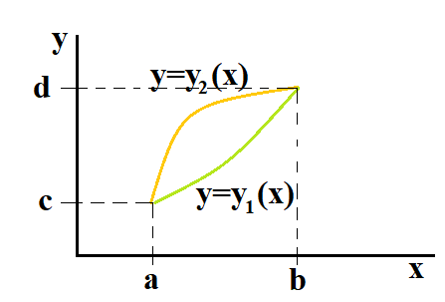
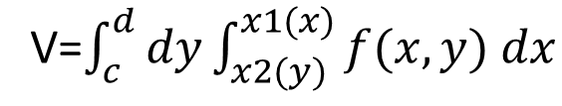
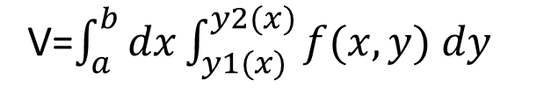
Que sucede si la proyección de la región R considerada no es rectangular?
Si planteo por x:
Posibilidades:
V=$\int_{a}^{b}{dx}\int_{y1(x)}^{y2(x)}{f(x,y) dy}$
Si planteo por y:
V=$\int_{c}^{d}{dy}\int_{x2(y)}^{x1(x)}{f(x,y) dx}$

Slide 15
RESUMIENDO aplicación de integrales dobles
para el calculo de:

Slide 16
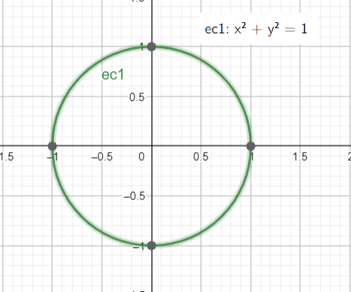

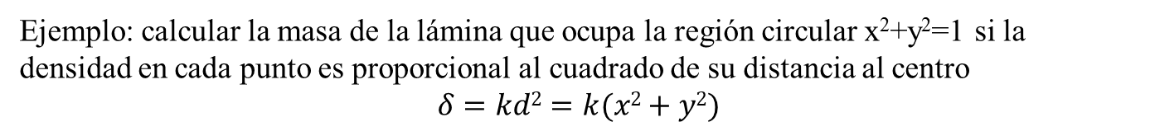
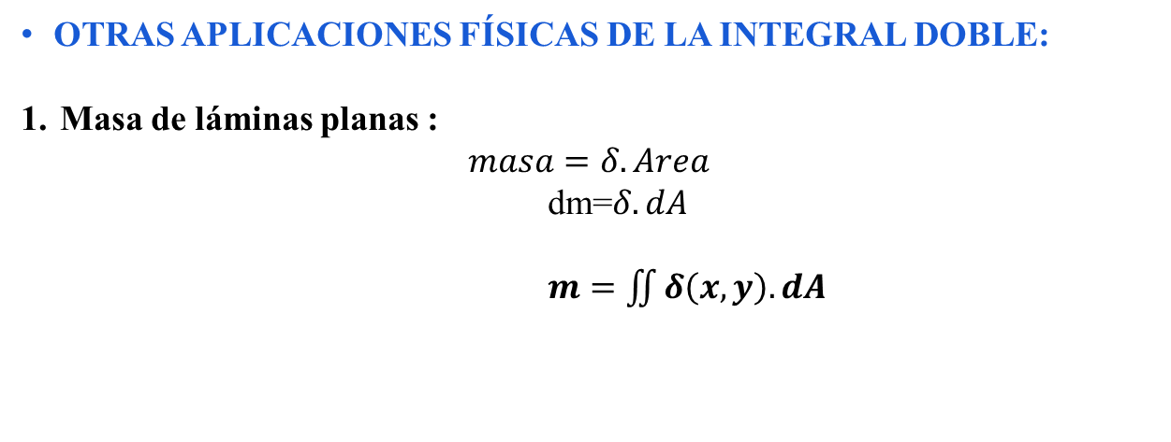
OTRAS APLICACIONES FÍSICAS DE LA INTEGRAL DOBLE:
Masa de láminas planas :
$$masa=δ.Area$$
dm=$δ.dA$
$m=\iint{δ\left(x,y\right).dA}$
Ejemplo: calcular la masa de la lámina que ocupa la región circular x²+y²=1 si la densidad en cada punto es proporcional al cuadrado de su distancia al centro
$$δ=kd2=k(x2+y2)$$
$m=\iint{k\left(x2+y2\right).dA}$=$\int_{−1}^{1}{dx\int_{−\sqrt{1−x^{2}}}^{\sqrt{1−x^{2}}}{k\left(x^{2}+y^{2}\right)dy}}$

Slide 17
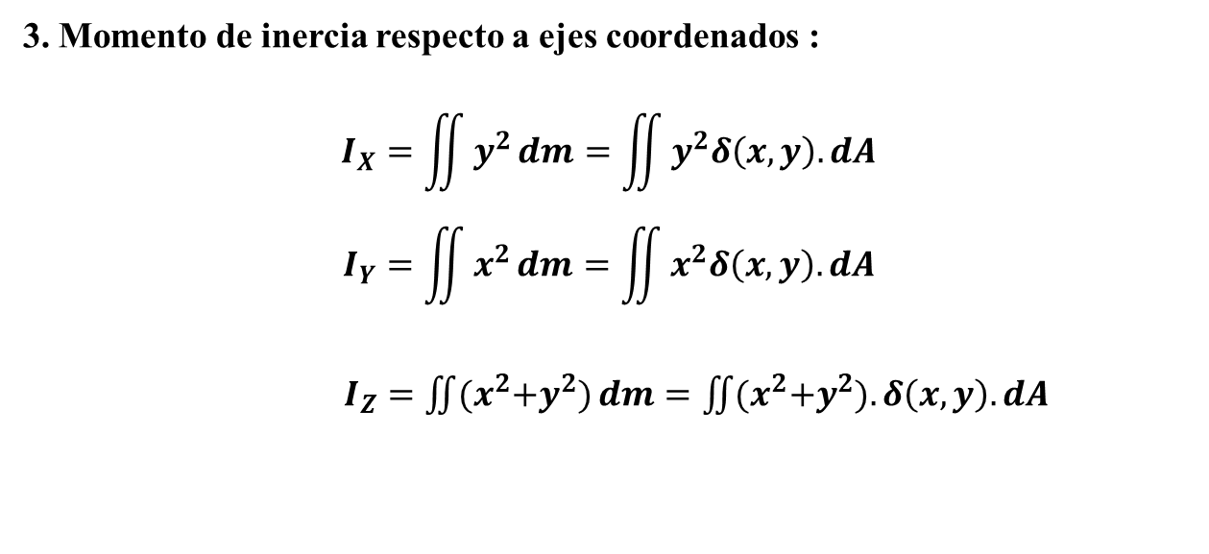
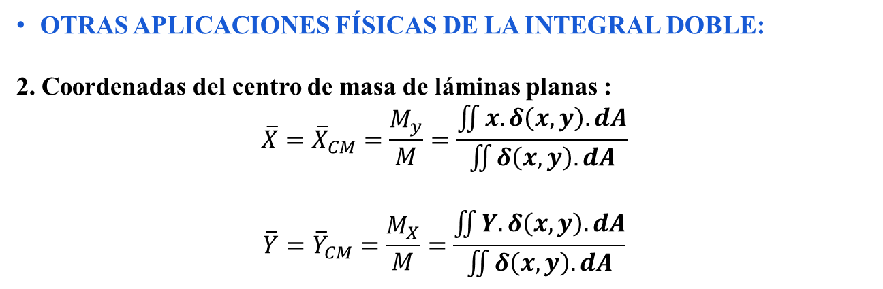
OTRAS APLICACIONES FÍSICAS DE LA INTEGRAL DOBLE:
2. Coordenadas del centro de masa de láminas planas :
$$\overline{X}={\overline{X}}_{CM}=\frac{M_{y}}{M}=\frac{\iint{x. δ\left(x,y\right).dA}}{\iint{δ\left(x,y\right).dA}}$$
$$\overline{Y}={\overline{Y}}_{CM}=\frac{M_{X}}{M}=\frac{\iint{Y. δ\left(x,y\right).dA}}{\iint{δ\left(x,y\right).dA}}$$
3. Momento de inercia respecto a ejes coordenados :
$$I_{X}=\iint{y^{2}}dm=\iint{y^{2}δ\left(x,y\right).dA}$$
$$I_{Y}=\iint{x^{2}}dm=\iint{x^{2}δ\left(x,y\right).dA}$$
$I_{Z}=\iint{{{(x}^{2}+y}^{2})}dm=\iint{{{(x}^{2}+y}^{2}).δ\left(x,y\right).dA}$

Slide 18
Ejemplo

Slide 19


Slide 20
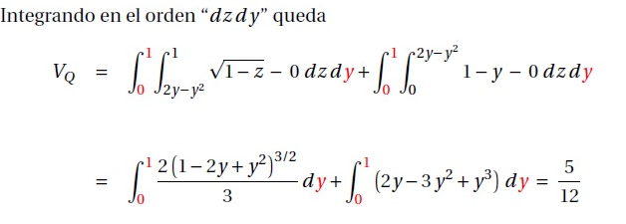
El cálculo de V_{Q} en el plano ZY queda:

Slide 21
CAMBIO DE VARIABLE EN UNA INTEGRAL DOBLE

Slide 23
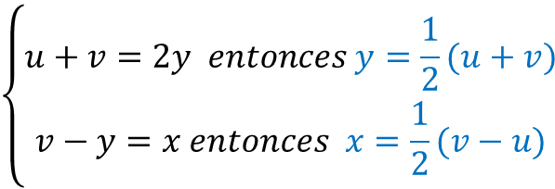


EJEMPLO CAMBIO DE VARIABLES
$$\left\{\begin{aligned}u+v=2y entonces y=\frac{1}{2}(u+v) \\ v−y=x entonces x=\frac{1}{2}(v−u)\end{aligned}\right.$$
$y=4+x entonces\frac{1}{2}(u+v)$=4+ $\frac{1}{2}(v−u$) luego u=4
$y=4−x entonces\frac{1}{2}(u+v)$=4- $\frac{1}{2}(v−u$) luego v=4
$y=−x entonces\frac{1}{2}(u+v)$=- $\frac{1}{2}(v−u$) luego v=0
$y=x entonces\frac{1}{2}(u+v)$= $\frac{1}{2}(v−u$) luego u=0

Slide 24
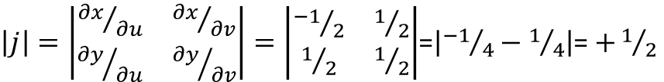
$\left|j\right|=\left|\begin{matrix}{∂x}/{∂u} & {∂x}/{∂v} \\ {∂y}/{∂u} & {∂y}/{∂v}\end{matrix}\right|=\left|\begin{matrix}{−1}/2 & 1/2 \\ 1/2 & 1/2\end{matrix}\right|$=$\left|{−1}/4−1/4\right|$= $+1/2$

Slide 25
CAMBIO DE VARIABLE EN UNA INTEGRAL DOBLE: COORDENADAS POLARES
Este cambio de variable es muy útil cuando la región de integración tiene fronteras a lo largo de las cuales r y θ son constantes (como en círculos centrados en el origen). Primero un pequeño repaso.

Slide 26
CAMBIO DE VARIABLE EN UNA INTEGRAL DOBLE: COORDENADAS POLARES

Slide 27
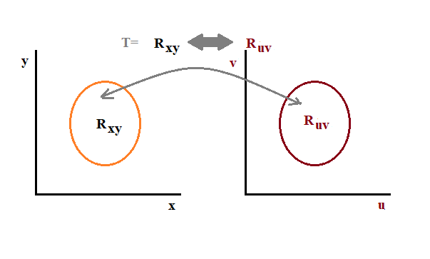
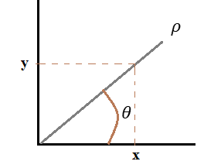
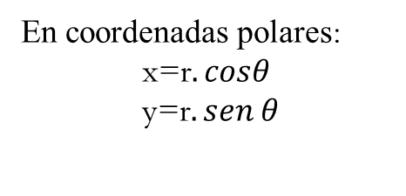
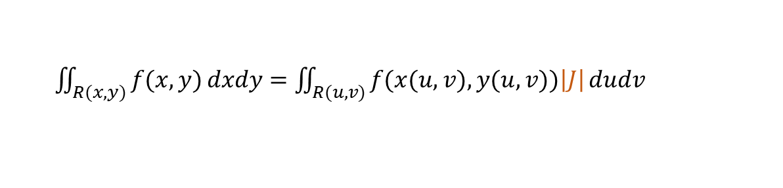
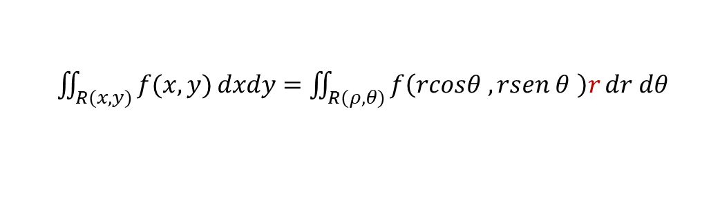
RESUMEN CAMBIO DE VARIABLES EN LAS INTEGRALES DOBLES:
Existe ecuación de transformación T tal que:
x=x(u,v)
y=y(u,v)
$\iint_{R(x,y)}^{0}{f(x,y)}dxdy=$ $\iint_{R(u,v)}^{0}{f(x(u,v),y(u,v))\left|J\right|}dudv$
Donde $\left|J\right|$Es el módulo del Jacobiano $J=\left|\begin{matrix}x_{u} & x_{v} \\ y_{u} & y_{v}\end{matrix}\right|=x_{u}$ ${.y}_{v}$ -${ y}_{u}$. $x_{v}$
En coordenadas polares:
x=r$. cosθ$
y=r$. sen θ$
$J=\left|\begin{matrix}x_{r} & x_{θ} \\ y_{r} & y_{θ}\end{matrix}\right|=\left|\begin{matrix}cosθ & −rsenθ \\ sen θ & r. cosθ \end{matrix}\right|=x_{r}$ ${.y}_{θ}$ -${ y}_{r}$. $x_{θ}$= $r$
$\iint_{R(x,y)}^{0}{f(x,y)}dxdy=$ $\iint_{R(ρ,θ)}^{0}{f\left(rcosθ ,rsen θ \right)r}dr dθ$

Slide 28
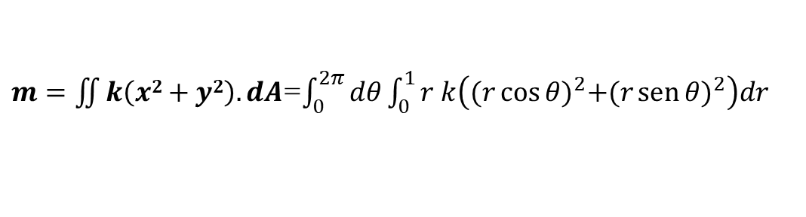

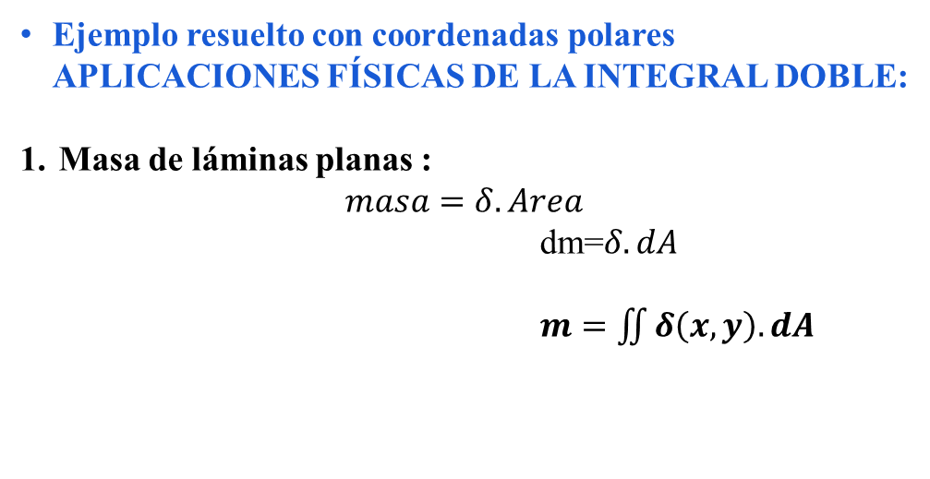
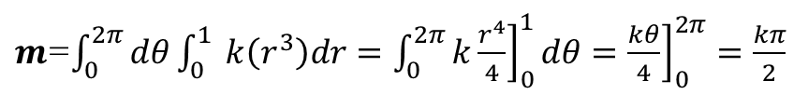
Ejemplo resuelto con coordenadas polares APLICACIONES FÍSICAS DE LA INTEGRAL DOBLE:
Masa de láminas planas :
$$masa=δ.Area$$
dm=$δ.dA$
$m=\iint{δ\left(x,y\right).dA}$
Ejemplo: calcular la masa de la lámina que ocupa la región circular x²+y²=1 si la densidad en cada punto es proporcional al cuadrado de su distancia al centro $δ=kd2=k(x2+y2)$
$m=\iint{k\left(x2+y2\right).dA}$=$\int_{−1}^{1}{dx\int_{−\sqrt{1−x^{2}}}^{\sqrt{1−x^{2}}}{k\left(x^{2}+y^{2}\right)dy}}$
$m=\iint{k\left(x2+y2\right).dA}$=$\int_{0}^{2π}{dθ\int_{0}^{1}{r k\left({(r\cos{θ})}^{2}+({r\operatorname{sen}{θ})}^{2}\right)dr}}$
$m$=$\int_{0}^{2π}{dθ\int_{0}^{1}{ k\left(r^{3}\right)dr=\int_{0}^{2π}{{k\left.\frac{r^{4}}{4}\right]}_{0}^{1}dθ={\left.\frac{kθ}{4}\right]}_{0}^{2π}=\frac{kπ}{2}}}}$

Slide 29
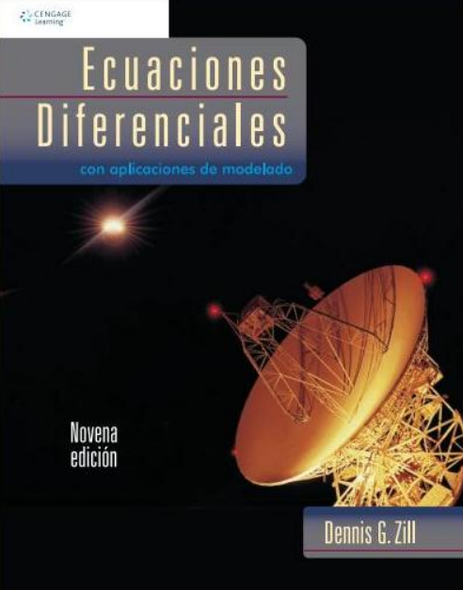
ANÁLISIS MATEMÁTICO III
BIBLIOGRAFÍA:
Básica
STEWART, James. Cálculo multivariable. 4a ed. México, D.F: Thomson Learning, 2002. xxiv, 640-1151, 44 p. ISBN: 9789687529523.
APOSTOL, Tom M. Calculus. Volumen 2. 2a ed. Barcelona: ISBN: 8429150013.
ZILL, Dennis G. Ecuaciones diferenciales con aplicaciones de modelado. 8a ed. México D.F.: Thomson Learning, 2007. xii, [447] p. ISBN: 9789706864871

